Slide 1

Internet věcí a chytrá domácnost

Slide 2





Co je to chytrá domácnost?
Pohodlí
Úspora energie
Chytrá domácnost se zaměřuje na propojení elektronických zařízení po domácnosti pomocí internetu.
Umožňuje automatizaci a dálkový přístup k jejich kontrole.
Bezpečnost
Automatizace

Slide 3


Výhody a nevýhody chytré domácnosti
Pohodlí
Úspora energie
Úspora času
Finanční náklady
Úspora energie
Spolehlivé připojení k
internetu
Bezpečnost
Bezpečnost
Zranitelnost k
cyber útokům
Vhodné i pro starší lidi
Obavy o soukromý
Automatizace

Slide 4

Pohodlí
Úspora energie
Přínosy chytré domácnosti
Bezpečnost
Automatizace
- Zařízení můžeme ovládat na dálku např.: - Pomocí telefonu
- Hlasového asistenta
- Detekce pohybu (rozsvícení světla) - Časování (topení se zapne v určitý čas)

Slide 5
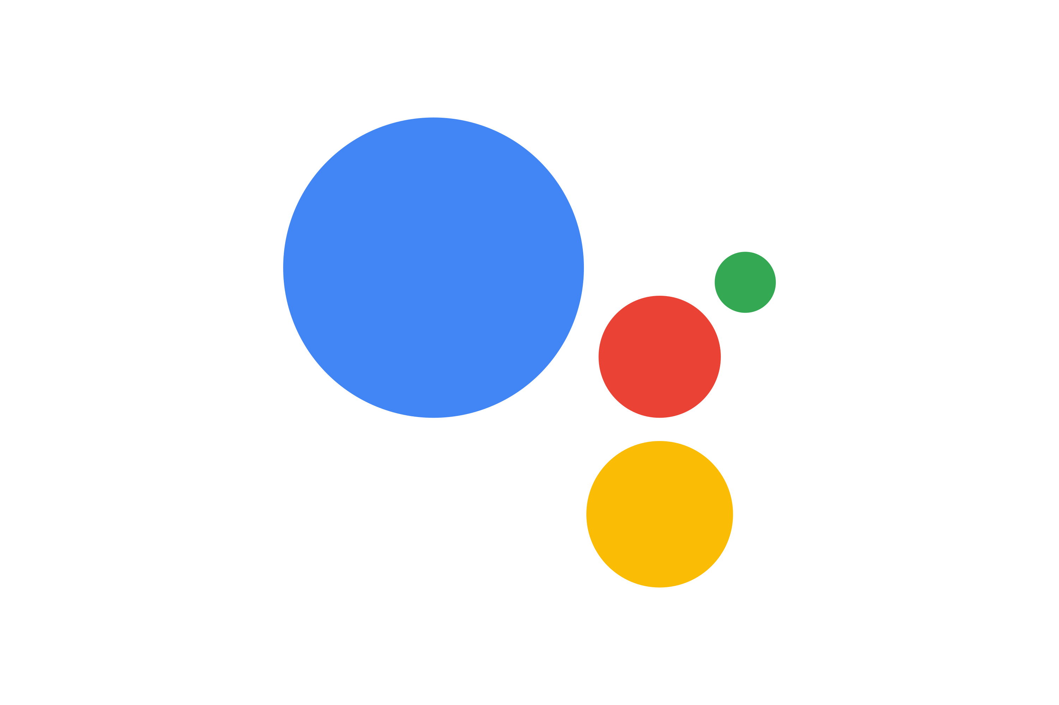
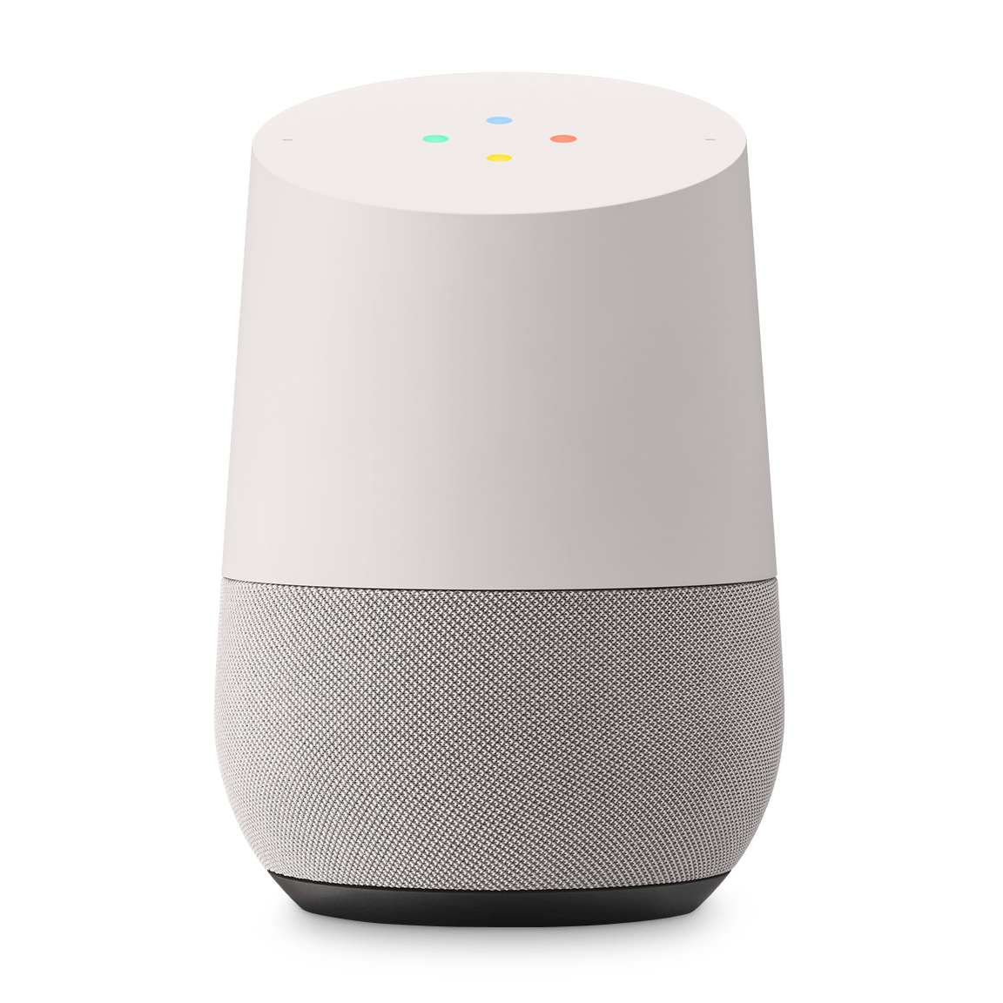

Pohodlí
Úspora energie
- Zařízení můžeme ovládat na dálku např.: - Pomocí telefonu
- Hlasového asistenta
- Detekce pohybu (rozsvícení světla) - Časování (topení se zapne v určitý čas)
Bezpečnost
Automatizace

Slide 6
Hlasový asistent
Hlasové asistenty ovládáme pomocí hlasových příkazů. Mohou být software např. v mobilu, nebo zařízení např. Google home repack
(viz. zařízení vlevo)
Co hlavního se v hlasových asistentech nachází?
Mikrofon – přes který uživatel komunikuje
Reproduktor – veškerý zvuk ze zařízení
Procesor - zpracovává data z mikrofonu

Slide 7


Pohodlí
Úspora energie
Díky chytré domácnosti můžete ušetřit jak elektřinu, tak i peníze.
Chytré termostaty - regulují automaticky teplotu na závislosti, zdali se někdo v místnosti nachází
Chytré žárovky - vypnou se v době, když jsou všechny místnosti nevyužívány

Slide 8
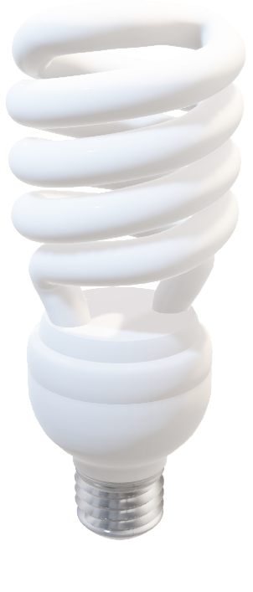
Chytré žárovky
- Jsou to LED žárovky které můžeme propojit přes internet atd…
- Šetří energii tím, že se vypnou v době, když jsou všechny místnosti nevyužívány
- Automatické zapínaní a vypínaní pomocí senzorů nebo časovačů
- Možnost nastavit teplotu barvu nebo teplotu světla

Slide 9
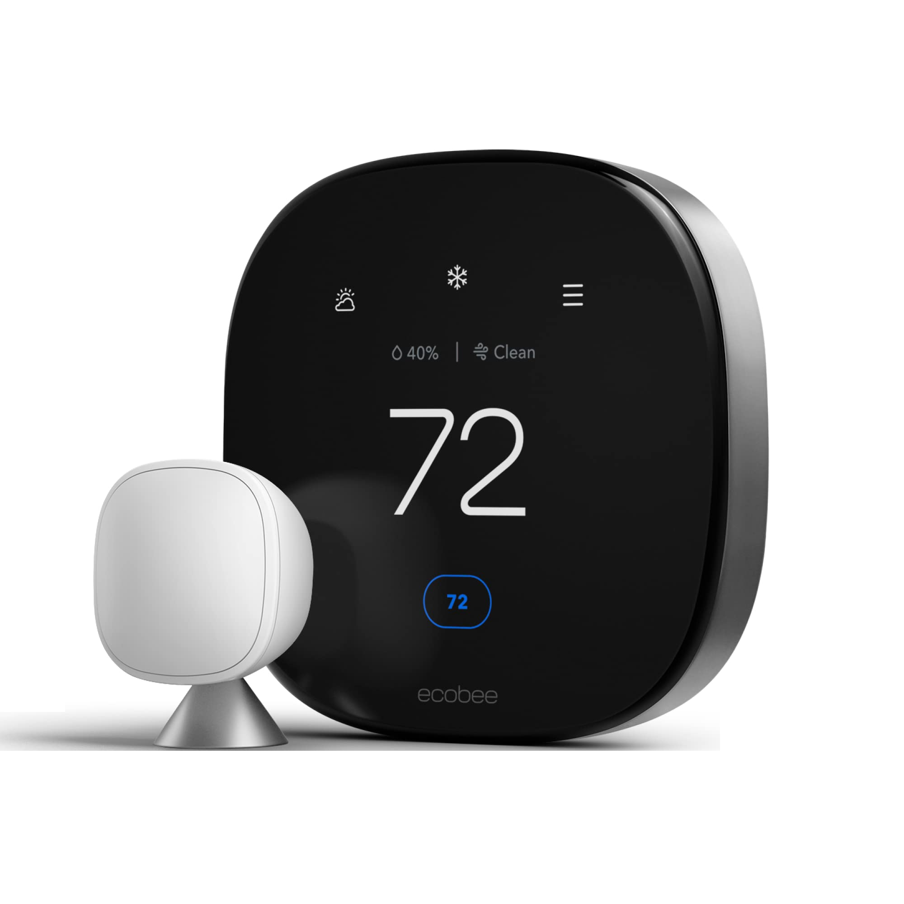
Chytré termostaty
- Je to zařízení, přes které se reguluje teplota
- Šetří energii tím, když někdo není doma termostat se vypne,
naopak když má někdo přijet domů termostat se zapne
- Může se časovač naplánovat přes aplikaci v mobilu nebo ovládat přes mobil. Může se zapnout i podle aktuálního počasí

Slide 10
Bezpečnost
Tím, že je chytá domácnost propojené, nemusí být problém s bezpečností

Slide 11
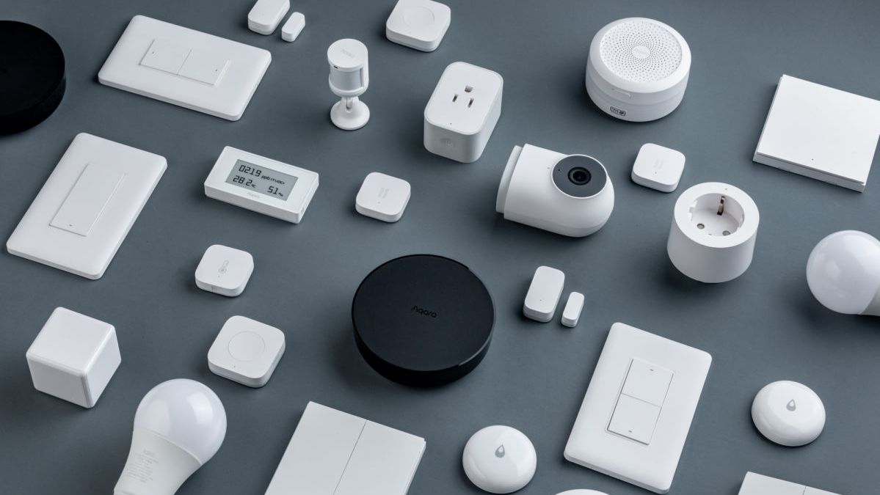

Slide 12


